Slide 1
Тема: «Развитие познавательных УУД через кружок «Интеллектуальные витаминки»».
Докладчик:
Турова Екатерина Александровна,
учитель начальных классов
СП Зюкайская школа

Slide 6
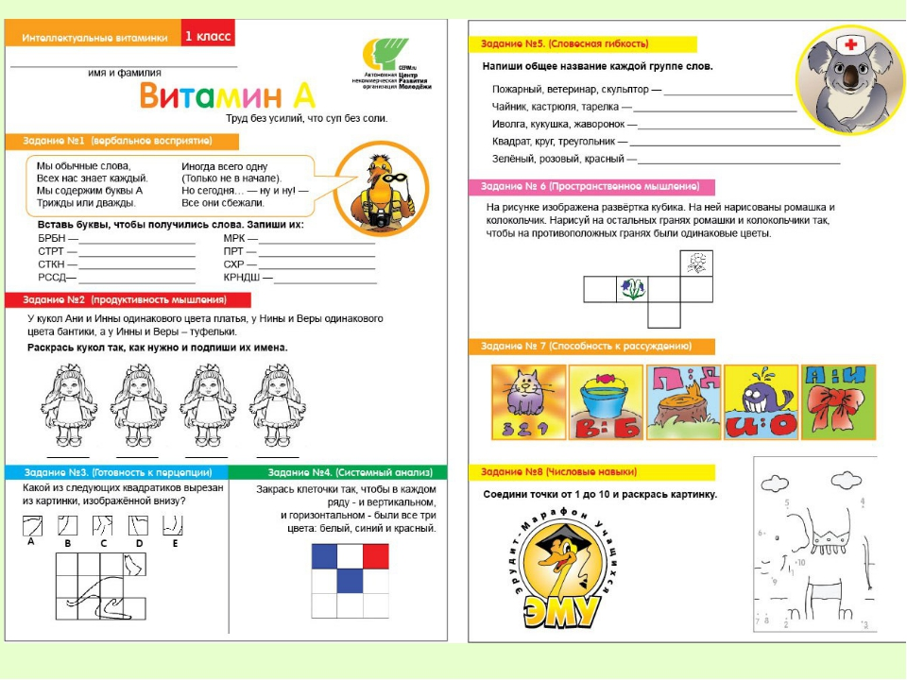

Slide 9
Структура

Slide 12
